Slide 1
VRTEC IN IKT S POUDARKOM NA DEJAVNOSTIH, KI SE IZVAJAJO NA INTERAKTIVNI TABLI
Zdenka Fojkar, Kranjski vrtci
zdenka.fojkar@gmail.com

Slide 2
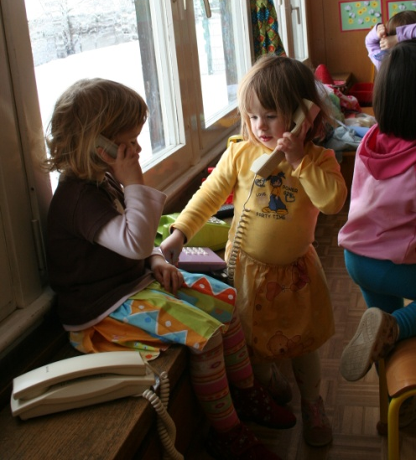
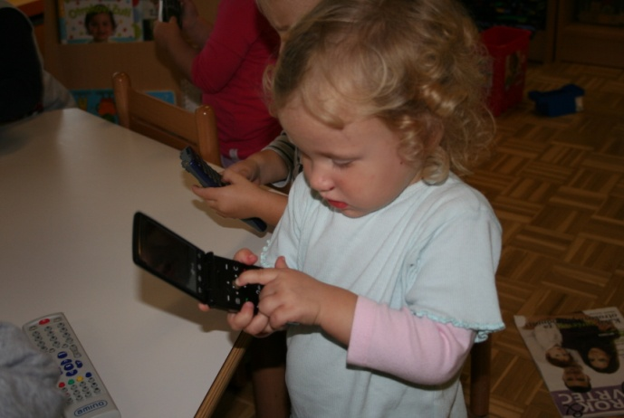
VRTEC IN IKT S POUDARKOM NA DEJAVNOSTIH, KI SE IZVAJAJO NA INTERAKTIVNI TABLI
KAKO UVAJAMO IKT V VRTCU
Že v obdobju 1-3 let lahko otrokom ponudimo t.i. nedelujoča IKT sredstva.
(nedelujoči telefoni, tipkovnice, miške, fotoaparati..)
Otrok se ob tem:
igra,
si pridobiva izkušnje, kako se s temi sredstvi upravlja,
pridobiva si ročno spretnost,
bogati besedni zaklad

Slide 3
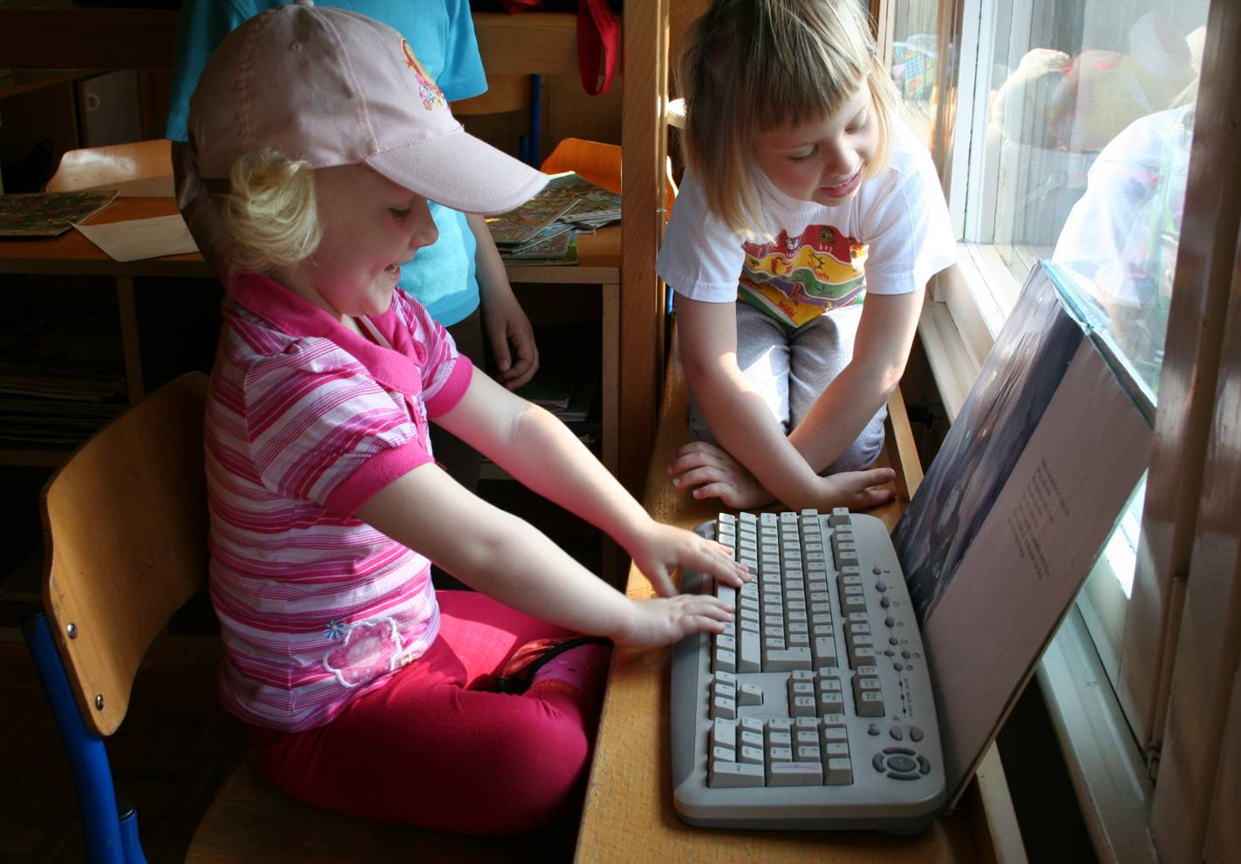
VRTEC IN IKT S POUDARKOM NA DEJAVNOSTIH, KI SE IZVAJAJO NA INTERAKTIVNI TABLI
Tudi kasneje je v igralnici prisoten kotiček s temi sredstvi
Otroci se igrajo pisarno, pošto…
Taka igra je zelo pomemben del
v fazi pred opismenjevanja

Slide 4
VRTEC IN IKT S POUDARKOM NA DEJAVNOSTIH, KI SE IZVAJAJO NA INTERAKTIVNI TABLI
KDAJ ZAČETI Z UVAJANJEM PRAVIH IKT SREDSTEV
Ko otrok pokaže zanimanje za tovrstno dejavnost
Ko zmore biti nekaj časa skoncentriran
Ko lahko sledi navodilom
Upošteva osnovna pravila in dogovore v skupini

Slide 5
VRTEC IN IKT S POUDARKOM NA DEJAVNOSTIH, KI SE IZVAJAJO NA INTERAKTIVNI TABLI
NA KAJ MORA BITI POZOREN STROKOVNI DELAVEC
Zelo dobro mora poznati sposobnosti otrok
Upoštevati mora območje bližnjega razvoja otroka (OBR).
Gradivo naj bo pripravljeno v več nivojih
Slediti mora ciljem in načelom Kurikula za vrtce
Skrbeti mora za uravnoteženo izbiro dejavnosti z vseh področij
Dejavnosti morajo biti prilagojene otrokovim zmožnostim

Slide 6
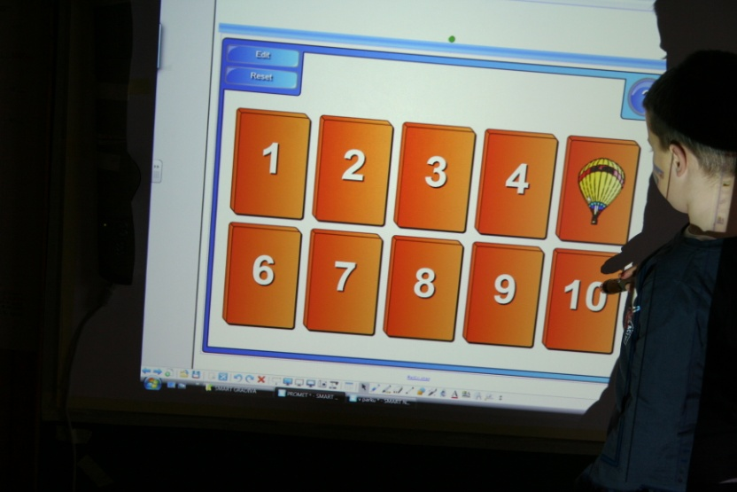
VRTEC IN IKT S POUDARKOM NA DEJAVNOSTIH, KI SE IZVAJAJO NA INTERAKTIVNI TABLI
INTERAKTIVNA TABLA V VRTCU
Ugotovitve
Interaktivna tabla je primerno sredstvo tudi za vrtce
Spodbuja socialno interakcijo in komunikacijo med otroki in med otroki in odraslimi
Spodbuja vztrajnost, radovednost, nadgradnjo pridobljenega znanja
Krepi samozavest in bogati besedišče

Slide 7
VRTEC IN IKT S POUDARKOM NA DEJAVNOSTIH, KI SE IZVAJAJO NA INTERAKTIVNI TABLI
INTERAKTIVNA TABLA V VRTCU
Za dejavnosti na i-tabli mora otrok vedno imeti dovolj časa
Vzgojitelj mora pripraviti tudi vzporedne dejavnosti, ki se odvijajo ob mizah, v kotičkih.

Slide 8
VRTEC IN IKT S POUDARKOM NA DEJAVNOSTIH, KI SE IZVAJAJO NA INTERAKTIVNI TABLI
INTERAKTIVNA TABLA V VRTCU
I-tabla nikdar ne sme biti uporabljena kot
mašilo, ker nam je ostalo nekaj časa.
Dejavnosti na i-tabli morajo biti SMISELNE IN NAČRTOVANE.

Slide 9
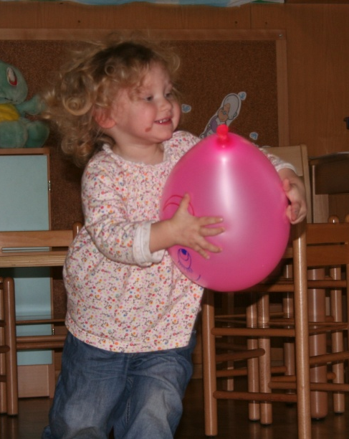
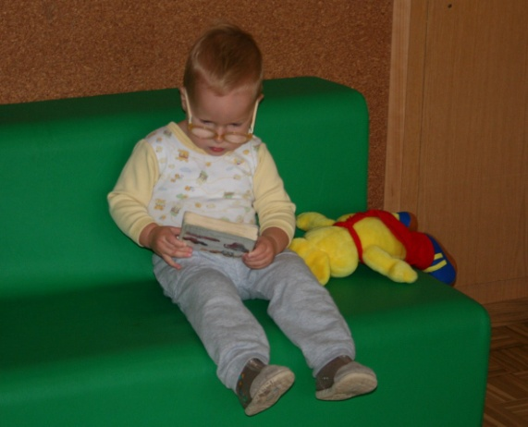
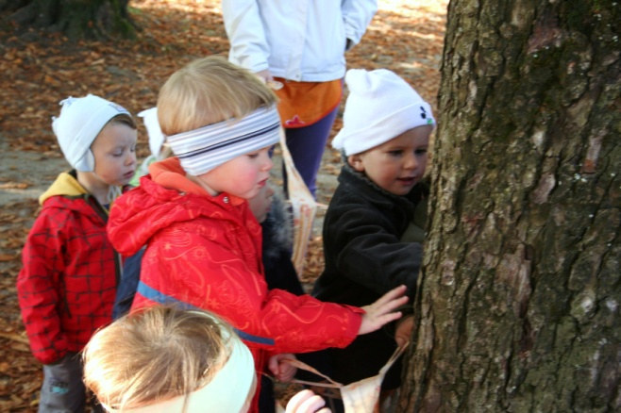
VRTEC IN IKT S POUDARKOM NA DEJAVNOSTIH, KI SE IZVAJAJO NA INTERAKTIVNI TABLI
I-tabla nikoli ne sme nadomestiti izkušenj, ki jih otrok pridobiva z bivanjem v naravi, ob konkretnih situacijah, knjigah

Slide 10
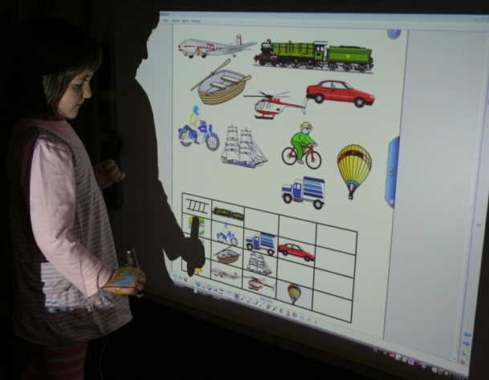
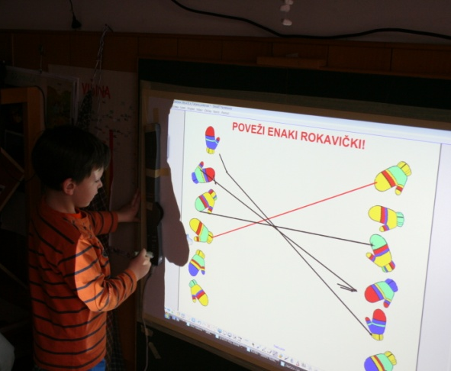
VRTEC IN IKT S POUDARKOM NA DEJAVNOSTIH, KI SE IZVAJAJO NA INTERAKTIVNI TABLI
IKT kotiček v našem vrtcu
V tem trenutku organiziramo IKT urice v igralnicah dveh najstarejših oddelkov, zato smo se odločili, da uredimo poseben prostor, ki bo namenjen dejavnostim, v katere je vključena interaktivna tabla ali računalnik.

Slide 11
VRTEC IN IKT S POUDARKOM NA DEJAVNOSTIH, KI SE IZVAJAJO NA INTERAKTIVNI TABLI
Otroci
Nad i-tablo so seveda navdušeni, hitro so se učili, spoznavali osnovna orodja, si pomagali med sabo.
Reševanje tabele..
Komentarji
Igra Spomin..
„Vzel sem svinčnik, pa potapkal na dve, in če sem ta pravo p‘rtisnu, so se mi ugasnile, pa jih ni blo nč več..“
„Tm je recimo kazal, kaj vozi po cesti, pa si mogu v kvadratke dat vse, kar vozi po cesti..“

Slide 12
VRTEC IN IKT S POUDARKOM NA DEJAVNOSTIH, KI SE IZVAJAJO NA INTERAKTIVNI TABLI
Zaključek
I-tabla je tudi v vrtcu zelo primerna tehnologija.
Otrokom omogoča nadgrajevanje pridobljenega znanja
Vzgojitelju nudi ogromno možnosti za organizacijo in izvedbo dejavnosti z vseh področij, ki jih zajema Kurikul za vrtce.

Slide 13
VRTEC IN IKT S POUDARKOM NA DEJAVNOSTIH, KI SE IZVAJAJO NA INTERAKTIVNI TABLI
Viri:
Bahovec, E. et al. (1999). Kurikulum za vrtce. Ministrstvo za šolstvo in šport. Zavod RS za šolstvo, Ljubljana.
Fras Berro, F. et al. (2010). Ustvarjalni pristopi na področju spodbujanja jezikovnih zmožnosti in smiselna uporaba IKT v vrtcu. Zavod RS za šolstvo, Ljubljana.
Marjanovič Umek, L. in Kroflič, R. et al. (2001). Otrok v vrtcu : priročnik h Kurikulu za vrtce. Obzorja, Maribor.
Vrbovšek, B. et al. (2009). Učenje v območju bližnjega razvoja otrok. Supra, d.o.o., izobraževanje, svetovanje, založništvo, Ljubljana.
Zore, N. (2005). Otrok in računalnik v vrtcu. Zavod RS za šolstvo, Ljubljana
Hodnik Čadež, T. in Rožmanec, C. (2002). Cicibanova matematika. DZS, Ljubljana

Slide 14
VRTEC IN IKT S POUDARKOM NA DEJAVNOSTIH, KI SE IZVAJAJO NA INTERAKTIVNI TABLI

